Slide 1
индивидуальный проект по Материалам и изделиям
МИНИСТЕРСТВО ОБРАЗОВАНИЯ И НАУКИ
ДОНЕЦКОЙ НАРОДНОЙ РЕСПУБЛИКИ
ГОСУДАРСТВЕННОЕ ПРОФЕССИОНАЛЬНОЕ
ОБРАЗОВАТЕЛЬНОЕ УЧРЕЖДЕНИЕ
«ГОРЛОВСКИЙ КОЛЛЕДЖ ГОРОДСКОГО ХОЗЯЙСТВА»
Тема: Кристаллическое строение металлов
Гулидова Г.Ю.

Slide 2
Общее понятие о металлах
С точки зрения химии, к данным атомам принято относить те, что имеют:
•малое число электронов на внешнем уровне;
•проявляют сильные восстановительные свойства;
•имеют большой атомный радиус;
• как простые вещества обладают рядом специфических физических свойств.

Slide 3
Общее понятие о металлах
В периодической системе для металлов отводится большая часть всей таблицы. Самыми распространенными являются:
•кальций;
•натрий;
•титан;
•железо;
•магний;
•алюминий;
•калий.

Slide 4
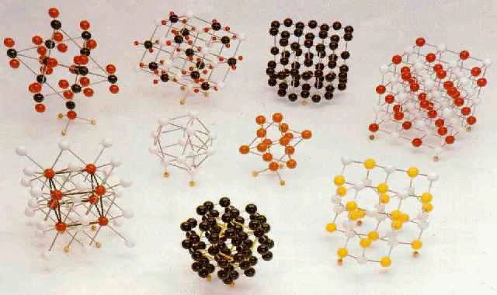
Типы кристаллических решеток
Четырнадцать вариантов строения решетки принято объединять в три основных типа:
Объемно-центрированная кубическая
Гексагональная плотноупакованная
Гранецентрированная кубическая

Slide 5
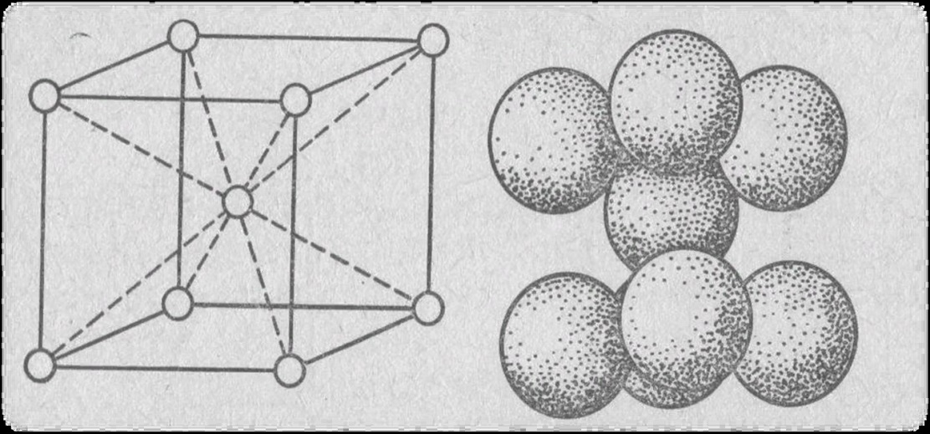
Объёмно- центрированная решетка
Строение кристаллической решетки металлов данного типа представляет собой следующую структуру. Это куб, в узлах которого находится восемь атомов. Еще один располагается в центре свободного внутреннего пространства ячейки, что и объясняет название "объемно-центрированная". Это один из вариантов наиболее простого строения элементарной ячейки, а значит, и всей решетки в целом. Такой тип имеют следующие металлы:
•молибден;
•ванадий;
•хром;
•марганец;
•α-железо;
•β-железо и другие.

Slide 6
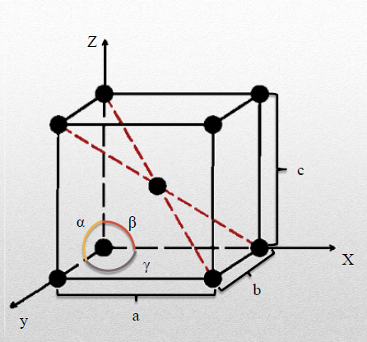
Объёмно- центрированная решетка
Параметры:
a=b=c
α=β=γ=90°
Z=9
W, Mo, V, α-Fe, Nb, K, Na…

Slide 7
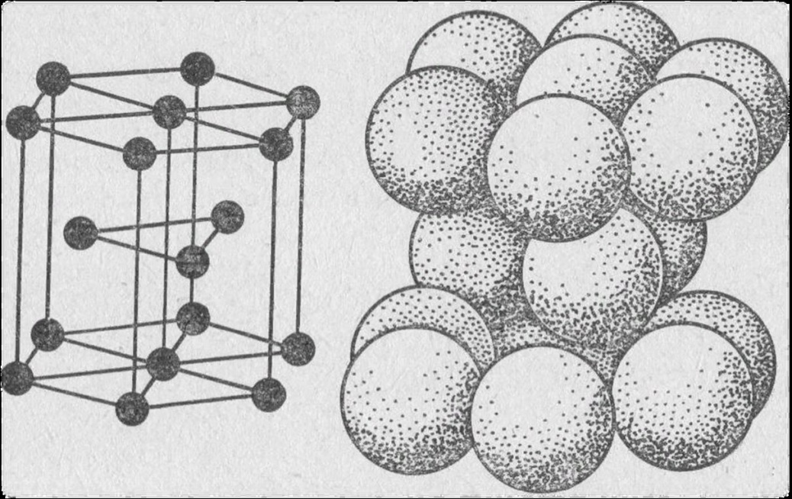
Гексагональная решетка
Кристаллическое строение металлов, обладающих данным типом решетки, следующее. В основе элементарной ячейки лежит шестигранная призма. В ее узлах располагается 12 атомов, еще два по основаниям и три атома свободно лежат внутри пространства в центре структуры. Всего семнадцать атомов. Подобную сложную конфигурацию имеют такие металлы, как:
•α-титан;
•магний;
•α-кобальт;
•цинк;
•кадмий;
•осмий.

Slide 8
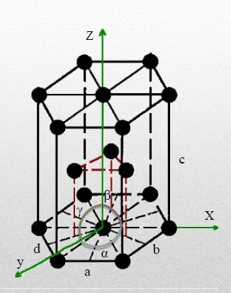
Гексагональная решетка
Параметры:
a=b=d≠c
β=γ=90°; Z = 14 (Гекса)
α=120°; Z=17 (ГПУ)
Mg, Ti, Cd, Zn, Os, Со …

Slide 9
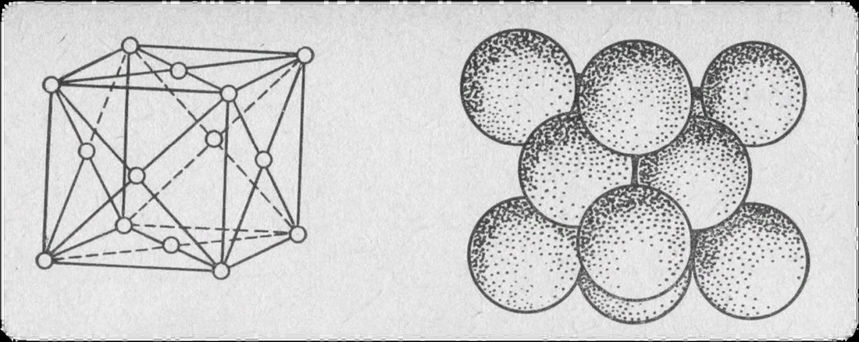
Гранецентрированная решетка
Кристаллическое строение металлов, имеющих гранецентрированную кубическую решетку, представляет собой следующую структуру. Это куб, который включает в свой состав четырнадцать атомов. Восемь из них формируют узлы решетки, а еще шесть расположены по одному на каждой грани. Подобную структуру имеют:
•алюминий;
•никель;
•свинец;
•γ-железо;
•медь;
•серебро;
•золото

Slide 10
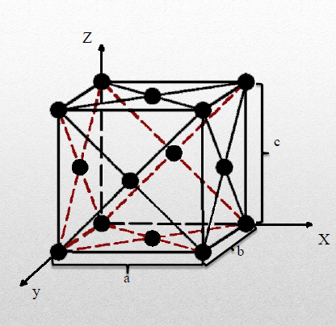
Гранецентрированная решетка
Параметры:
a=b=c
α=β=γ=90°
Z=14
Ni, Cu, γ-Fe, Au, Ag, Аl, Pb…

Slide 11
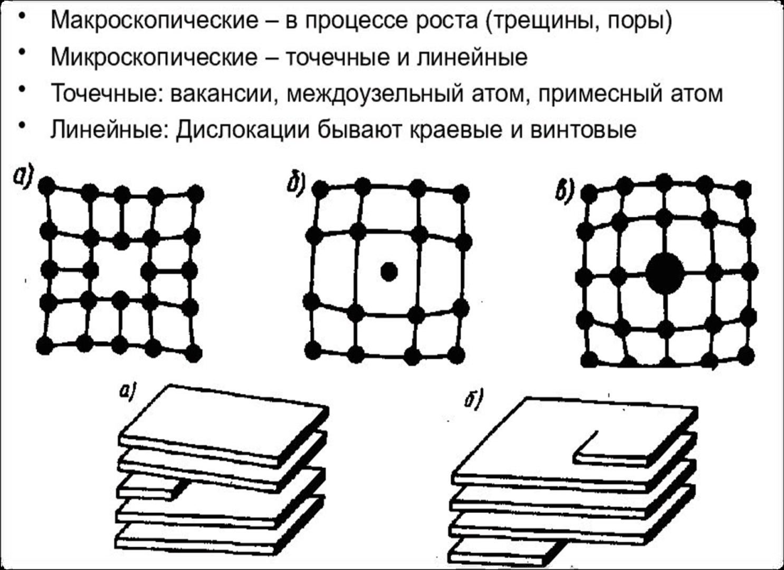
Дефекты в кристаллах
Однако все рассмотренные типы ячеек могут иметь и естественные недостатки, или так называемые дефекты. Это может быть связано с разными причинами: посторонними атомами и примесями в металлах, внешними воздействиями и прочим.

Slide 12
Дефекты в кристаллах
Дефекты следующие:
Точечные. Они бывают трех основных видов: вакансии, примеси или дислоцированные атомы. Приводят к ухудшению магнитных свойств металла, электро- и теплопроводности его.
Линейные, или дислокационные. Выделяют краевые и винтовые. Ухудшают прочность и качество материала.
Поверхностные дефекты. Влияют на внешний вид и структуру металлов.

Slide 13
Вывод
В настоящее время разработаны методики устранения дефектов и получения чистых кристаллов. Однако совсем искоренить их не удается, идеальной кристаллической решетки не существует.

Slide 14
Литература
Моряков О.С. Материаловедение (по техническим специальностям) – М.: ОИЦ «Академия», 2015.
Черепахин А.А. Материаловедение – М.: ООО «КноРус», 2013.
Кушнир В.С., Верещака А.С., Схиртладзе А.Г., Негров Д.А., Бургонова О.Ю. Материаловедение – учебник для студентов вузов – Омск, Из-во ОмГТУ, 2008.

